Slide 1


Il nuovo CED: un case study per la spending review
Dott. Luigi Ferrara
CC
Sede Sogei
Roma, 05 apr 16
v8

Slide 2
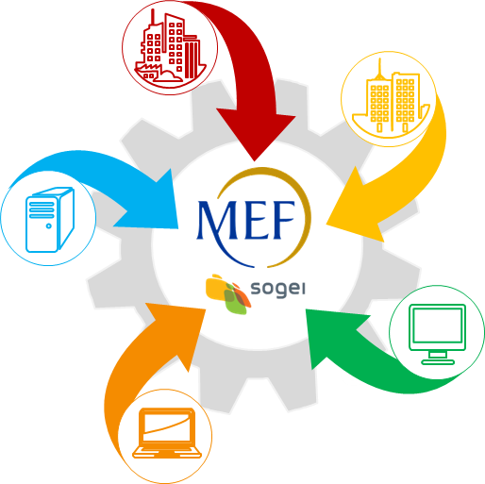
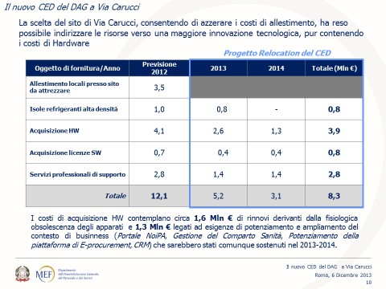
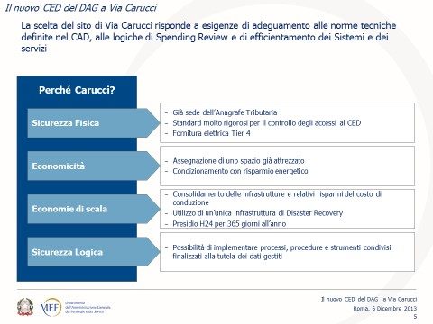
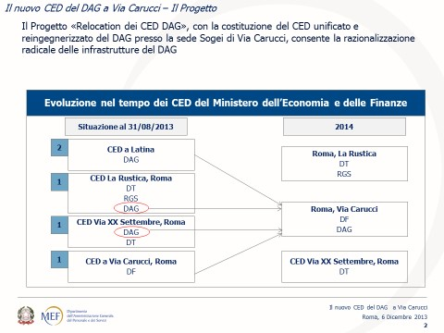
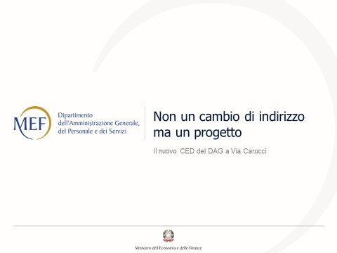
Dove eravamo rimasti
2

Slide 3

Relocation dei datacenters: un caso di successo
SP
LT
Data . Center
DZ
CC
LR
Scalo Prenestino
Latina
Centro Comunicativo
La Rustica e Dalmazia
3
Carucci

Slide 4
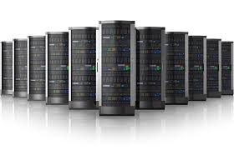
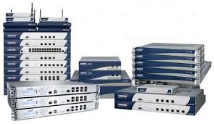
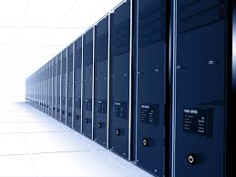
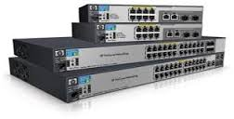
Potenza elaborativa
1.396 macchine
(tra fisiche e virtuali)
60 apparati
di sicurezza
Storage (on line)
430 Terabyte
103 apparati
di rete
4

Slide 5
Incremento dell’offerta
Utenti amministrati*
2.024.144
2016 (+19,6%)**
2015 (+ 3,7%)
2014 (+ 2,4%)
2013
1.692.323
1.631.638
1.593.478
* Dati estratti dal portale NoiPA
** Rispetto all’anno precedente
5

Slide 6
Interventi effettuati
Ottimizzazione
Organizzazione
Processi
Performances
Obiettivi
Mezzi
Affidabilità
Strumenti
6

Slide 7

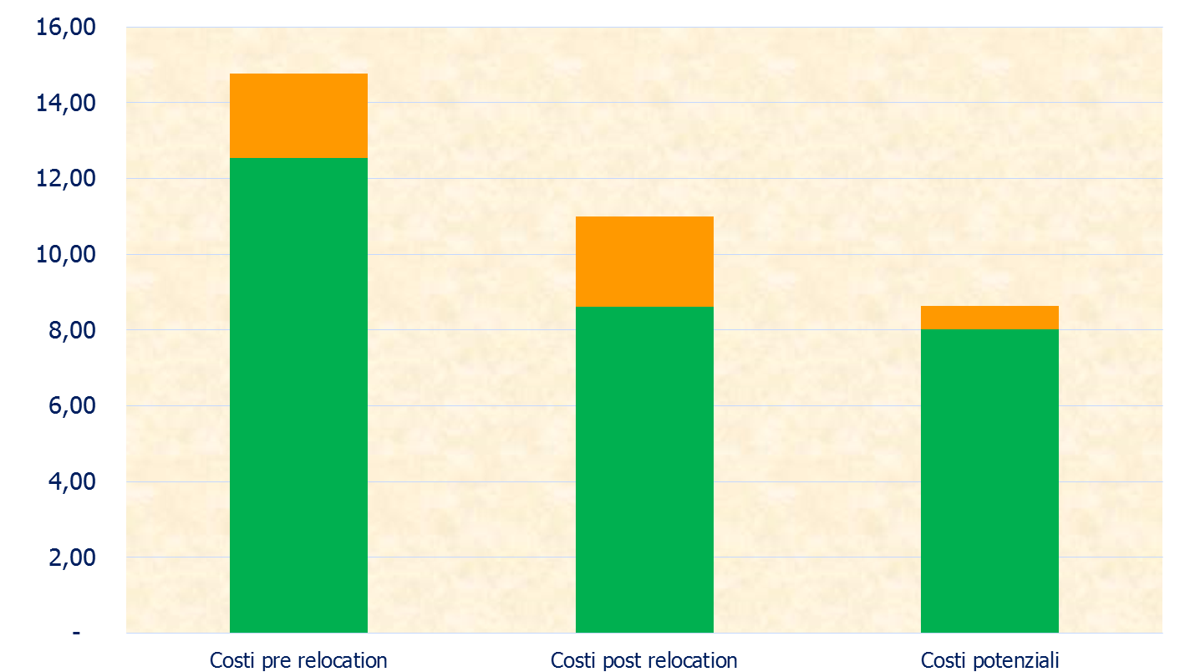
Risparmi attuali e potenziali
Risparmi non IT
- 1,6 M€
(- 71,7%)
Costi di gestione (M€/anno)
14,766
10,999
(- 25,5%)
8,641
(-41,5%)
IT
- 3,9 M€
(-31,2%)
IT
- 4,5 M€
(-36,1%)
7

Slide 8
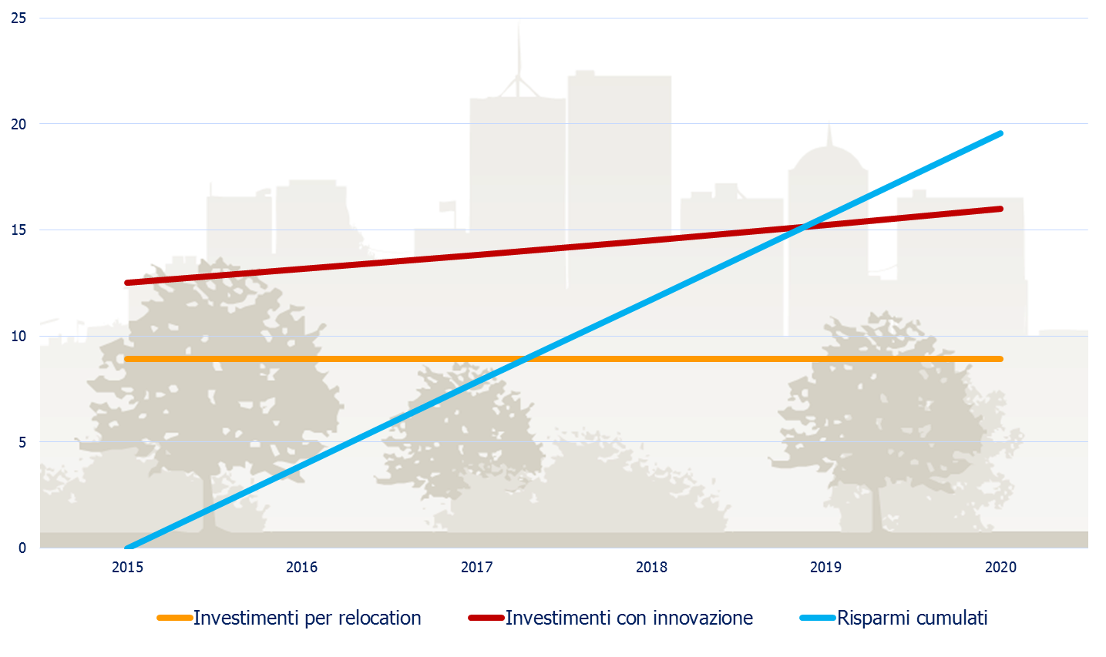
Break Even Points per i costi IT (senza DAPA)
BEP
Solo relocation
BEP
Con rinnovo
8

Slide 9
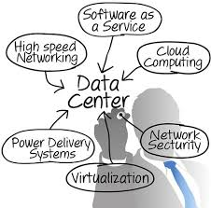

Un approccio al Green IT
Numero di rack
- 75,1 %
Spazio attrezzato
- 58,0 %
N°server fisici
- 79,6 %
Consumo energia elettrica
- 67,0 %
9

Slide 10


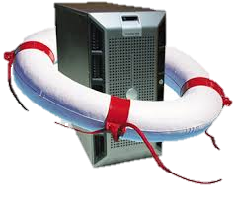


Presupposti per l’innovazione
Monitoraggio
Cloud
Disaster Recovery
Sicurezza
Integrazione
10

Slide 11
CC
Marco Polo descrive un ponte, pietra per pietra.
«Ma qual è la pietra che sostiene il ponte?» Chiede Kublai Khan.
«Il ponte non è sostenuto da questa o da quella pietra», risponde Marco, «ma dalla linea dell’arco che esse formano.»
Kublai Khan rimane silenzioso, riflettendo. Poi soggiunge: «Perché mi parli delle pietre? E solo dell’arco che mi importa.»
Polo risponde: «Senza pietre non c’è arco…»
[Tratto da «Il Milione»]

